Slide 1
数据集成
Reporter：宋奇谦

Slide 2
数据集成的重要性：
数据接口的天然复杂性，不便于大量多源数据的管理；
购买供应商应用包的数量日益增加，定制性的供应商应用包无法进行通用的数据管理；
大数据和虚拟化技术的飞速发展为数据集成提供了方便；

Slide 3
数据集成：通常，与应用、数据存储以及组织之间传送的数据管理有关的实践活动称为数据集成(DAMA国际，2009)。
相关实践活动：
集成为通用格式——数据转换
数据从一个系统迁移到另一个系统
组织内部的数据流动
从非结构化数据中抽取信息
将处理移动到数据端

Slide 4
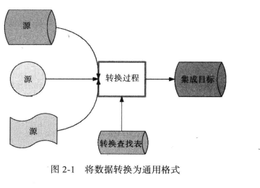
集成为通用格式——数据转换
Notes:
图2-1中，来自多个不同数据源的不同格式的数据被转换为统一的目标数据集。很多数据转换可以简单地通过技术上改变数据的格式而实现，但更常见的情况则是，如图2-1所示，需要提供一些格外的信息，以便在将源数据值转换为目标数据时便于查找。

Slide 5
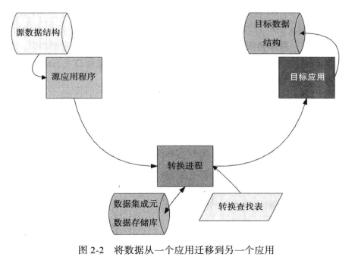
数据从一个系统迁移到另一个系统
Notes:
在组织内部，当-一个应用被新的定制应用或者新购买的软件包所替换时，就需
要将旧系统中的数据迁移到新的应用中。如果新应用可能已经在生产环境下使用，
此时只需要增加这些额外的数据;如果新应用还没有正式使用，就需要给予空数据
结构以增加这些新增的数据。
如图2-2所示，数据转换过程同时与源和目标应用系统打交道，将按源系统的
技术格式定义的数据移动并转换为目标系统所需要的格式和结构。这仅允许拥有
数据的代码进行数据更新操作，而不是直接更新目标数据结构，这是最佳实践之
一。然而，也有不少情况下，数据迁移进程直接与源或者目标数据结构交互，而
不是通过应用接口。

Slide 6
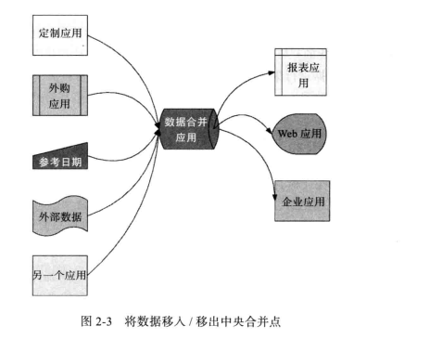
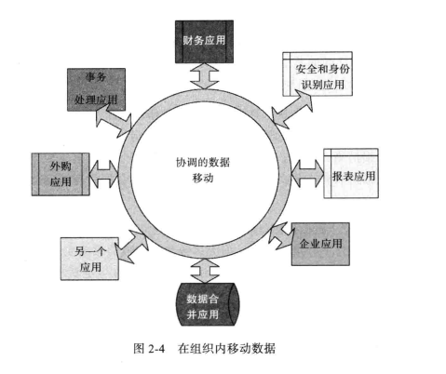
组织内部的数据流动
Notes:
虽然传统意义上的数据接口通常在两个系统之间用“点对点"的方式构建，即
一个发送数据另外-一个接收数据。但大多数数据集成需求确实会包含这种情况，
即多个应用系统需要在多个来自其他应用系统的数据发生更新时被实时通知。如
果以点对点的方式来实现这种需求，那么很快会发现这个方案异常复杂，而且对
于组织实践来说几乎没法管理。如图2-3所示，通过设计特殊的数据管理方案，把
特定用途的数据进行集中，这样简化和标准化了组织的数据集成，如数据仓库和
主数据管理。实时数据集成策略和方案则需要以一种迥然不同于点对点的方式去
设计数据的移动，如图2-4所示。

Slide 7
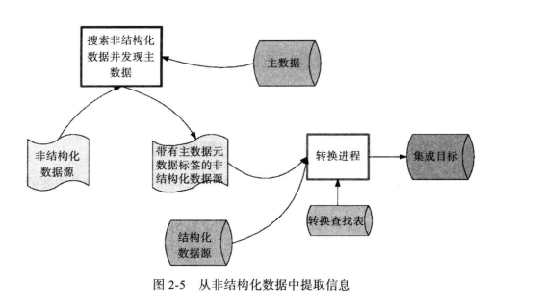
从非结构化数据中抽取信息

Slide 8
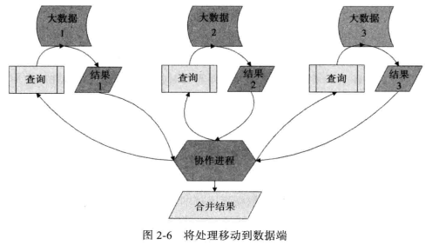
将处理移动到数据端

Slide 9
数据集成的类型：
批处理数据集成
实时数据集成
大数据集成
数据虚拟化

Slide 10
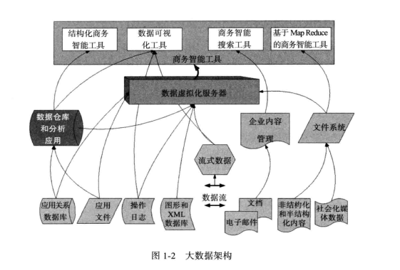
大数据集成：
Notes:
相对于在分析之前将数据进行归并的方案，大数据是一个更好的解决方案，因
为它将大量不同类型的数据原封不动地保存在原地，而将处理过程适当分配给这
些数据，这是一个并行处理过程。当在这些分布式数据上执行请求之后，需要整
合并返回结果。虽然数据集成对大数据非常关键，但方案和传统的数据集成有着
天壤之别。如图1-2所示，箭头表示了在各种各样数据结构之间进行数据传输和整
合的数据集成方案。
需要外部虚拟服务器方案、数据复制以及容错方案的云计算架构同样依赖数据
集成。同样的道理，虽然在云环境下实现数据集成和传统数据中心有巨大的差别，
但却基于过去数十年数据集成技术所演化的一些基本理念。

Slide 11
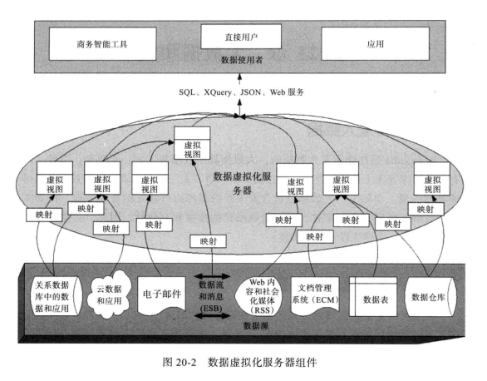
数据虚拟化：
Notes:
集成各种技术，数据虚拟化（data virtualization）是用来描述所有数据管理方法的涵盖性术语，这些方法允许应用程序检索并管理数据，且不需要数据相关的技术细节。

Slide 12
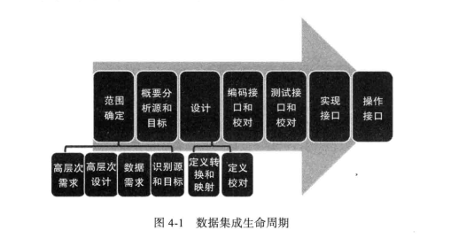
数据集成开发周期：

Slide 13
数据集成——ETL：
数据集成的核心功能就是从当前存储数据的地方获取数据之后，将其转换为目标系统所兼容的格式，最后将其导入到目标系统中。以上这三个步骤就是所谓的抽取、转换和加载( Extract、transform and Load, ETL)。 所有的数据集成，不管是批处理还是实时方式，同步还是异步，物理的还是虚拟的，基本都围绕着这些基本动作展开。

Slide 14
Thanks ！

